Slide 1
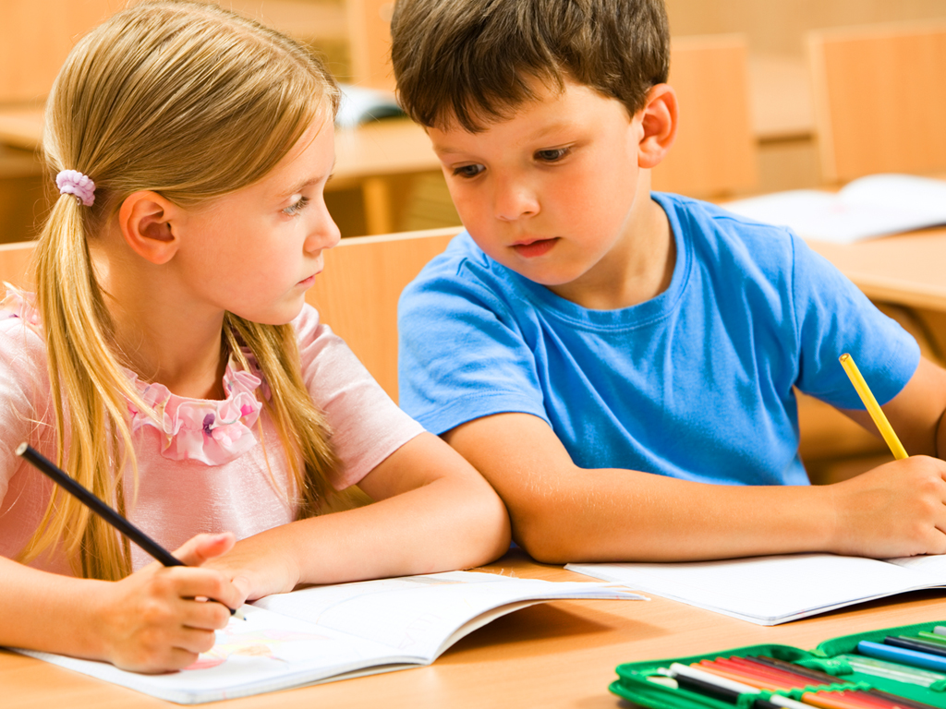
Doğrudan Öğretimde Sosyal Beceri Öğretimi
Doç. Dr. Serpil ALPTEKİN

Slide 2
Doğrudan Öğretim
Doğrudan öğretim, öğretmen tarafından öğrencilerin doğru tepkilerini artırmak amacıyla açık ve belirgin ipuçları sunulan ve bu ipuçları sistematik olarak geri çekilerek öğrenciyi tamamen bağımsızlığa ulaştırmayı hedefleyen bir yöntemdir

Slide 3
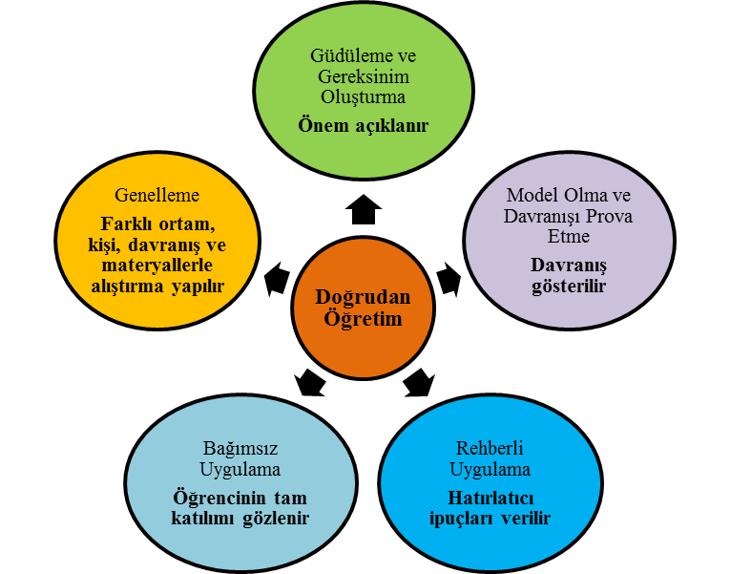
Doğrudan Öğretim Aşamalar

Slide 4
Güdüleme ve Gereksinim Oluşturma
Bu aşamada, öğrencinin dikkati öğretilecek davranışa çekilir, öğrenciye öğretilmesi hedeflenen davranış hakkında bilgi verilir Öğrenciye öğretilecek becerinin önemi ve gerekliliği anlatılır.

Slide 5
Model Olma ve Davranışı Prova Etme
Doğrudan öğretimde model olma, öğrenciye kazandırılacak sosyal beceriyle ilgili davranışın nasıl yapılacağının öğretmen tarafından gösterilerek aynı zamanda davranışın yapımının betimlenmesidir
Model olma aşamasında, öğretilmesi hedeflenen sosyal beceri, bir başkası tarafından doğru olarak yapılır. Böylelikle öğrenciye davranışın nasıl yapıldığını gözleme fırsatı sağlanmış olur. Daha sonra gözlediği davranışı yapması yani taklit etmesi istenir.

Slide 6
Rehberli Uygulamalar
Rehberli uygulamalarda öğrencinin hedeflenen beceride doğru tepkilerini artırmak amacıyla öğretmen rehberliğinde bol sayıda alıştırma yapılır. Bu aşamada öğrenci, model olma aşamasında izlediği ve prova ettiği becerilerin kullanımını doğal ya da yapılandırılmış doğal ortamlarda tatbik eder ve rol alır.
Rolleri gerçekleştirirken, öğretmen öğrenciye model olmadan kazandırılacak davranışlarda ne yapılması ya da söylenmesi gerektiğiyle ilgili hatırlatıcı ipuçları vererek, öğrencinin bağımsızlığa ulaşmasını sağlar

Slide 7
Bağımsız Uygulamalar
Rehberli uygulamalarda öğrenci gereksinimlerini karşılayacak sayıda alıştırma yapıldıktan sonra aynı zorluk düzeyinde ancak daha önceki aşamalarda kullanılan senaryolardan farklı senaryolarla öğretime devam edilir.
Bu aşama bir değerlendirme aşaması değildir ve öğretmen öğrenci tepkilerini gözlemeye devam eder. Öğrenciden senaryoda yer alan rolleri ön bilgisi olmaksızın yapması beklenir.

Slide 8
Genelleme
Doğrudan öğretim yapılandırılmış öğretim uygulamalarını içerdiği için edinilen becerinin kendiliğinden başka ortamlara, kişilere, materyallere ve becerilere genellenmesi de zor olabilir. Bu nedenle genellemenin öğretmenler tarafından planlanması ve öğrencilerle özel olarak çalışılması gerekir.
Bunun için öğretmenler mümkün olduğunca doğal ortamlarla benzeşen ortamlarda bu senaryoları gerçekleştirmelidir.
Öğretime mümkün olduğu çeşitlilikte kişi, ortam ve materyal eklenmelidir

Slide 9

Kaynaklar
Alptekin, S. (2010). Akranların sosyal becerilere model olduğu doğrudan öğretimin zihinsel engelli öğrencinin sosyal becerileri kazanması, sürdürmesi, genellemesi ve sosyal kabulüne etkisi (Tez Numarası: 279691) [Doktora Tezi, Gazi Üniversitesi]. Yükseköğretim Kurulu Ulusal Tez Merkezi.
Çakır, S. (2006). Doğrudan öğretim yaklaşımının zihin engelli öğrencilere telefonla uygun şekilde konuşma sosyal becerisini kazandırmada etkisi (Tez Numarası: 215264) [Doktora Tezi, Gazi Üniversitesi]. Yükseköğretim Kurulu Ulusal Tez Merkezi.
Çiftçi, İ. (2001). Zihinsel engelli bireyler için hazırlanan bilişsel süreç yaklaşımına dayalı sosyal beceri programının etkililiğinin incelenmesi (Tez Numarası: 100100) [Yüksek Lisans Tezi, Ankara Üniversitesi]. Yükseköğretim Kurulu Ulusal Tez Merkezi.
Sargent, L. R. (1991). Socail Skills for school and community systematic Instruction for children and youth with cognitive delay. The Division on Mental Retardation of The Council for Exceptional Children.
Rosenberg, M. S., O’Shea, L., & O’Shea, D. J. (2002). Student to master teacher: A practical guide educating students with special education (3rd ed). Merril Prentice-Hall.
Rosenshine, B. V. (1982). Synthesis of reasearch on explict teaching. Educational Leadership. 43(7), 60-68.

